Slide 1
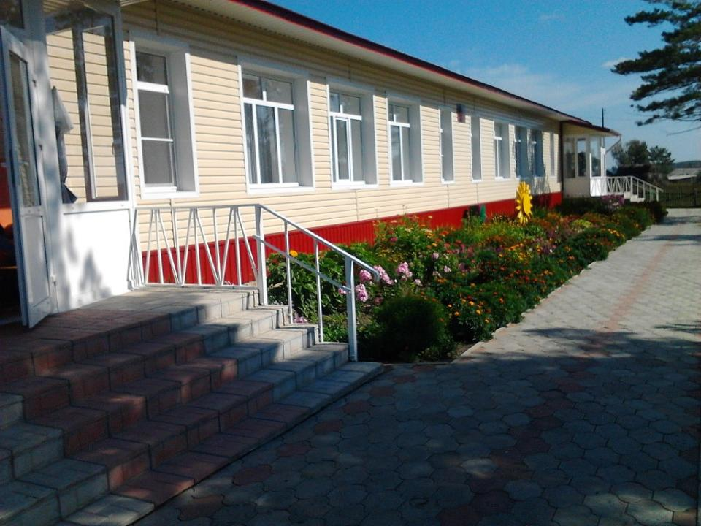
МБДОУ «Дружбинский детский сад «Ягодка».
Целинного района Алтаского края
Составила: воспитатель
Франц Татьяна Юрьевна
С. Дружба
2016 г.

Slide 2
\
Понятие предметно-развивающая среда определяется как «система материальных объектов деятельности ребенка, функционально моделирующая содержание его духовного и физического развития»(С.Л. Новоселова).
Цель: формирование развивающей среды, способствующей гармоничному развитию и саморазвитию детей.
Основные задачи:
Создать благоприятные условия для творческого саморазвития личности каждого ребенка;
2. Способствовать развитию эмоционального благополучия детей с учетом их потребностей и интересов;
3.При построении предметно - пространственной среды соблюдались принципы:•Открытости;•Гибкого зонирования;•Стабильности -динамичности;•Полифункциональности ;•Гендерный подход.
Предметно-развивающая среда созданная в нашей группе динамична, педагогическицелесообразна, отличается высокой культурой, эстетикой, создает комфортную обстановку, способствует эмоциональному благополучию детей. Предлагаю вашему вниманию презентацию старшей группы .

Slide 5
Здесь у нас стоят кабинки,
Внутри порядок – ни пылинки!
Залог здоровья – чистота!
На каждом шкафчике - картинка!
Не раздевалка – красота!

Slide 12
В нашей группе всем на диво,
И нарядно и красиво!
Очень много есть у нас
Всё покажем мы сейчас!

Slide 13
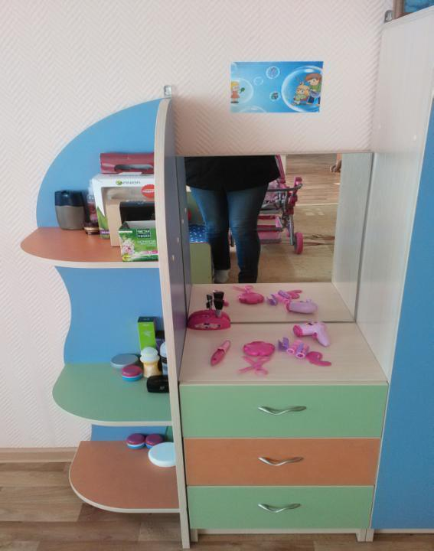

Slide 14
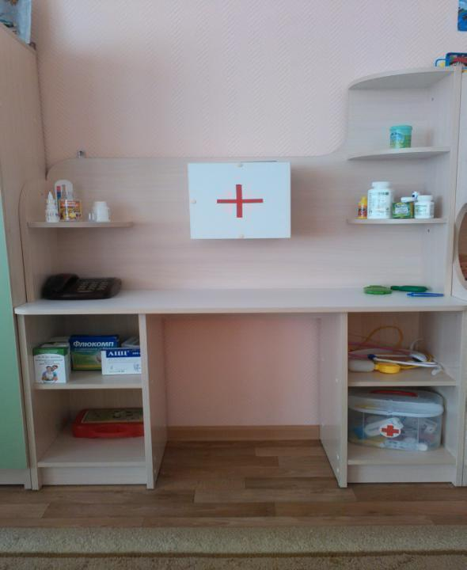

Slide 18
Хороши у нас игрушки-Куклы, мишки, погремушки.
Поиграем и потом,Все на место уберем.

Slide 19
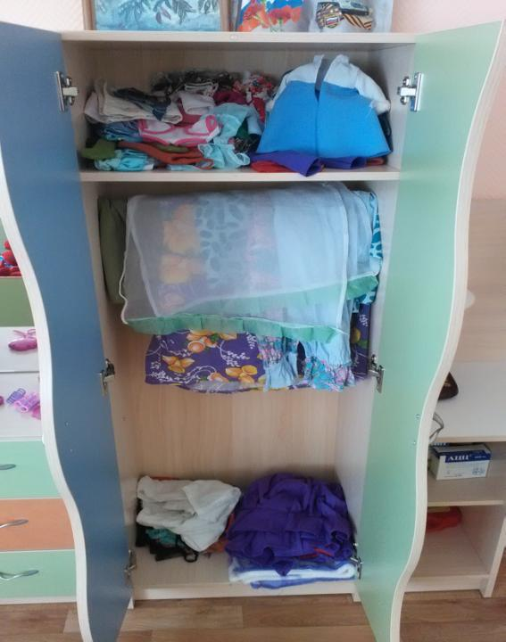

Slide 20
А вот любимое местечко,
Здесь время мчится, словно речка,
Тут быстро взрослым можно стать,
И профессии менять!

Slide 21
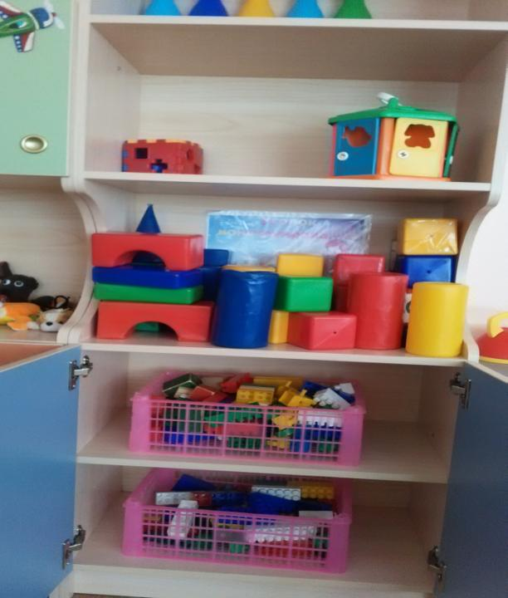

Slide 28
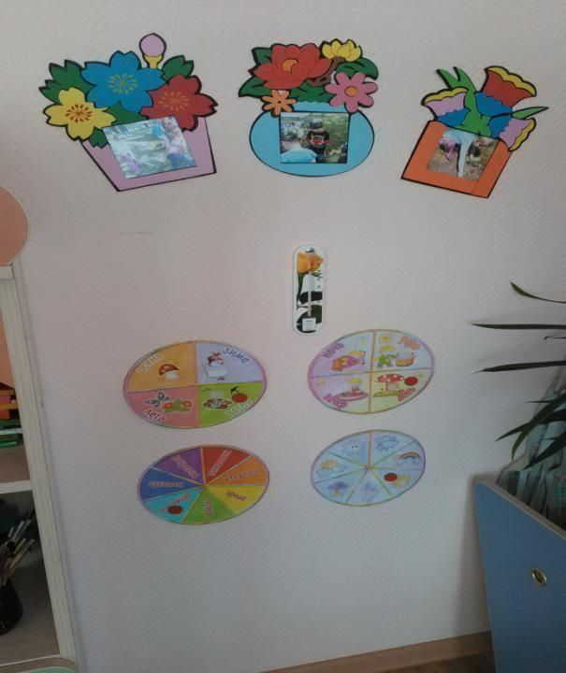

Slide 30
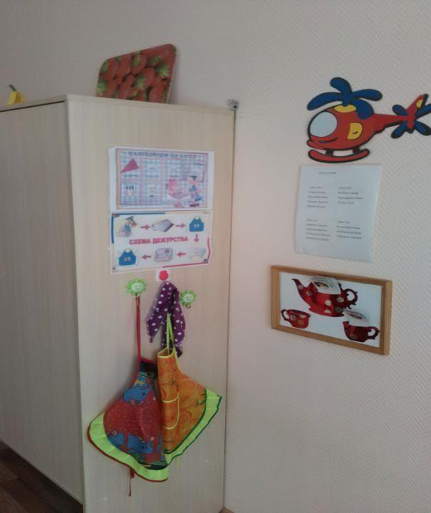
Все хотят дежурным быть
Чтобы всем руководить.
Ведь дежурить каждый день,
Малышам совсем не лень!

